Slide 1
Data Struktures TK13024
Pertemuan 6a Struktur Data Heap dan Priority Queue

Slide 2
Objektif
Mempelajari karakteristik Heap
Mengimplementasikan Heap untuk sorting (Heap sort) dan Priority Queue

Slide 3
HEAP
Definisi:
Complete binary tree yang mempunyai karakteristik nilai yang disimpan pada child node selalu lebih kecil dari nilai pada parent node (disebut heap maksimum) atau nilai yang disimpan pada child node selalu lebih besar dari nilai pada parent node (disebut heap minimum)
Penghapusan elemen dilakukan pada root, tetapi secara fisik, node yang dihapus adalah node yang terakhir sehingga perlu dilakukan reheapify untuk mengembalikan karakteristik heap.

Slide 4
Heap atau non Heap?
9
2
8
4
5
8
5
3
1
2
7
6
9
(a)
(b)
7
3
6
8
5
8
2
4
3
5
6
7
9
(d)
(c)

Slide 5
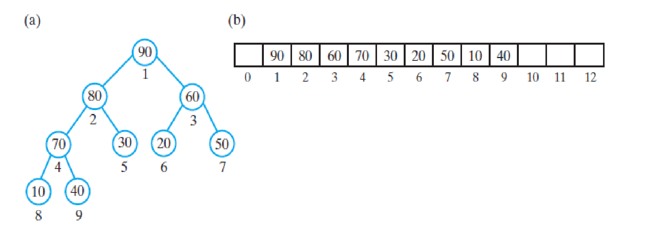
HEAP (2)
Implementasi Heap:
Karena heap merupakan complete binary tree maka heap direpresentasikan dalam array linier.
Contoh:

Slide 6
Penggunaan Heap
Merepresentasikan struktur data Priority Queue karena elemen yang dihapus selalu pada posisi root node
Mengurutkan data: metode heap sort

Slide 7
HEAP (3)
Operasi Heap:
(a) Heapify: membuat heap
(b) Add: menambah node baru ke heap
(c) Remove: menghapus elemen pada root
(d) Reheapify: restoring heap property

Slide 8
Operasi Heap
1. Heapify: Membuat complete binary tree menjadi heap maksimum
Mulai dari leaf node/subtree paling bawah dan paling kanan
Lihat parent node, jika parent node lebih kecil, tukarkan parent node dengan child node (reheapify)
Lihat subtree sebelah kiri pada level yang sama, jika ada, lakukan hal yang sama
Lihat level di atasnya, lakukan hal yang sama mulai dari subtree yang paling kanan
Lakukan (b), (c), dan (d) sampai ke root node.

Slide 9
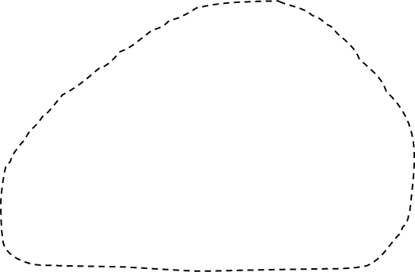
2
4
10
9
3
5
8
7
6
10
9
8
4
3
5
2
7
6

Slide 10
Contoh operasi heapify: membuat heap maksimum
Complete binary tree (bukan heap):
2
4
5
7
3
10
8
9
6
2
4
5
9
8
3
10
7
6

Slide 11
Lanjutkan reheapify sehingga menjadi heap:
2
9
10
7
3
5
8
4
6
10
9
8
7
3
5
2
4
6

Slide 12
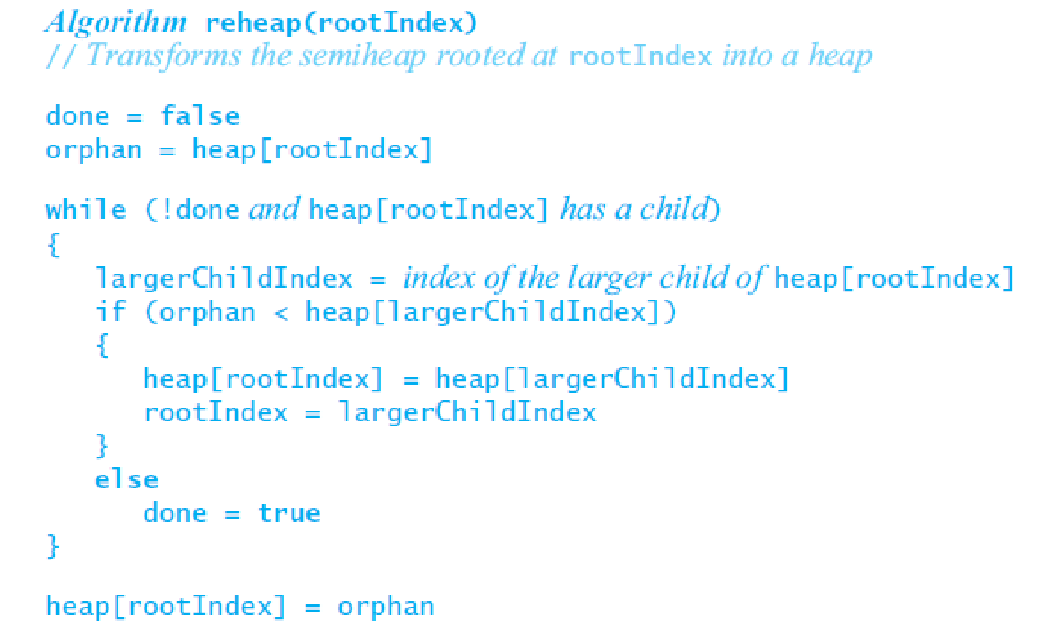
Algoritma Reheap:

Slide 13
Operasi Heap (2)
2. Remove :
Hapus elemen pada root node
Salin elemen pada leaf node yang paling kanan ke root node lalu hapus leaf node.
Mengembalikan karakteristik heap (reheapify): tukar elemen pada root node dengan elemen yang terbesar/terkecil di antara kedua child node. Lanjutkan pertukaran dengan child node di level berikutnya sampai karakteristik heap dipenuhi.
Sebagai contoh operasi remove dan reheapify akan digunakan heap maksimum pada slide 4 gambar (a).

Slide 14
Contoh:
Remove dan reheapify
(a) (b)
(c.1) (c.2)
2
8
4
8
4
2
5
3
1
5
3
1
8
8
4
5
4
2
5
3
1
2
3
1

Slide 15
Operasi Heap (3)
(3) Add: menambah elemen baru pada Heap
Elemen baru menjadi elemen yang terakhir (leaf terakhir)
Jika karakteristik heap dilanggar, lalukan heapify sampai menjadi heap kembali

Slide 16
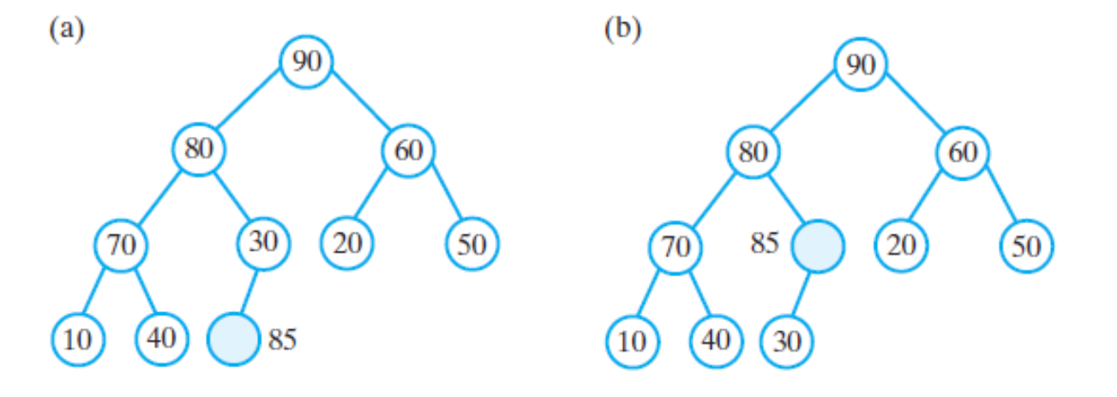
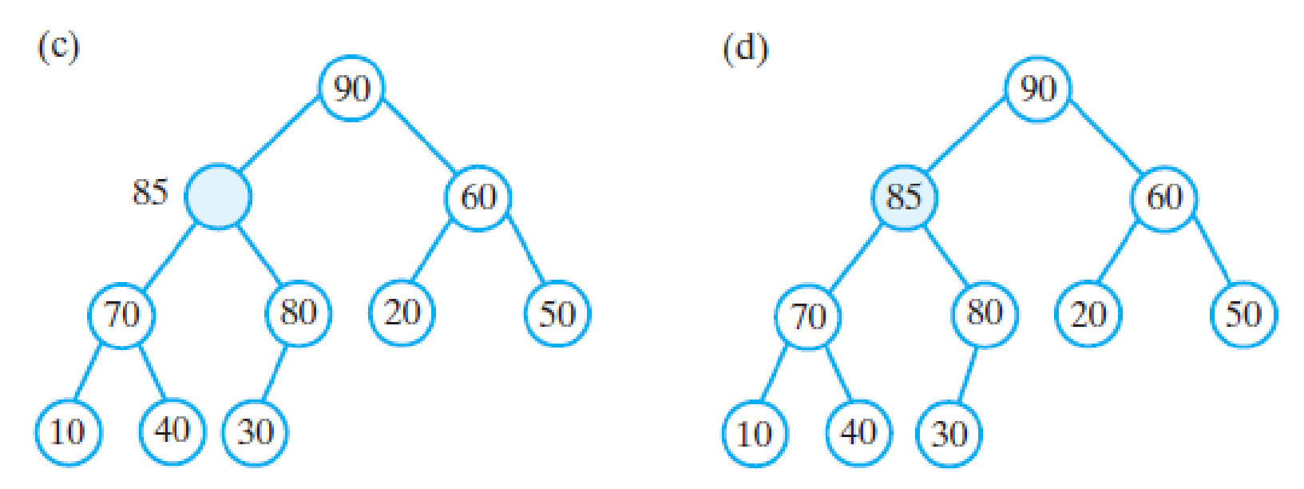
Operasi Heap ()
Contoh : Node 85 ditambahkan ke heap maksimum

Slide 17
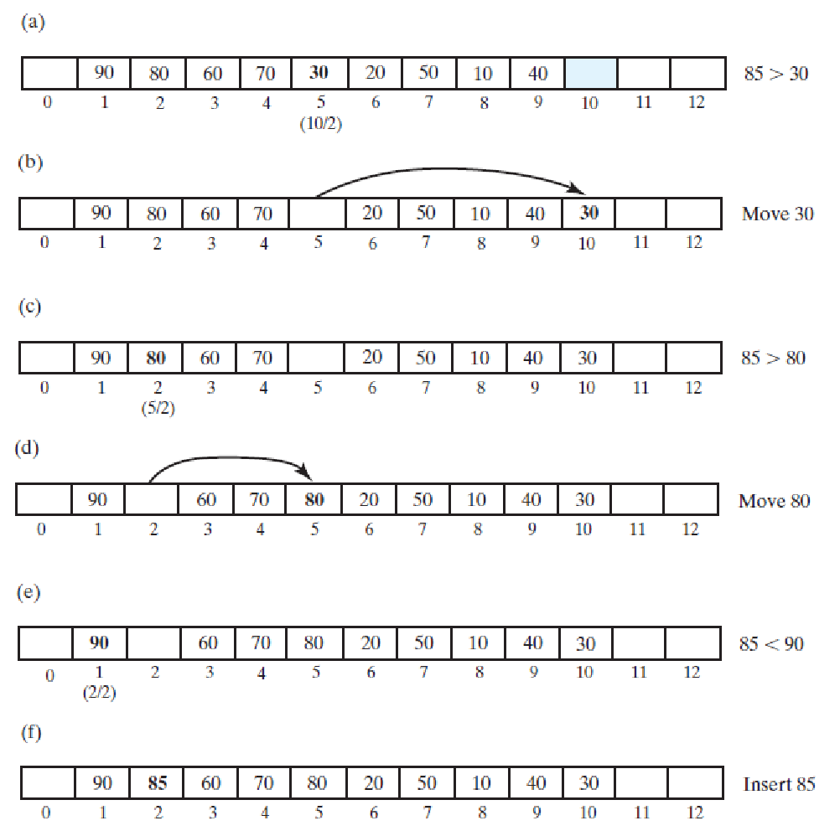
Representasi Array untuk Add node 85:

Slide 18
Heap implementation in Java
Lihat buku Carrano:
Interface untuk maksimum Heap: subbab 26.1
Maksimum Heap class: program 26.1
Method Add (node): subbab 26.8
Method Reheap(rootIndex): subbab 26.11
Method RemoveMax( ): subbab 26.12

Slide 19
Performansi Operasi Heap
Kompleksitas waktu untuk operasi Reheap adalah O(h), h adalah tinggi dari Heap
Karena Heap adalah complete atau full binary tree, untuk banyaknya node n, maka kompleksitas waktu = O(log n)

Slide 20
Heapsort
Menggunakan Heap untuk mengurutkan data
Algoritma umum:
Buat heap maksimum
Remove heap, letakkan elemen yang dihapus di akhir array (bagian array yang tidak digunakan oleh heap)
Reheapify
Lalukan langkah 2 dan 3 untuk seluruh elemen heap
Selesai (array berisi elemen yang terurut dari kecil ke besar)

Slide 21
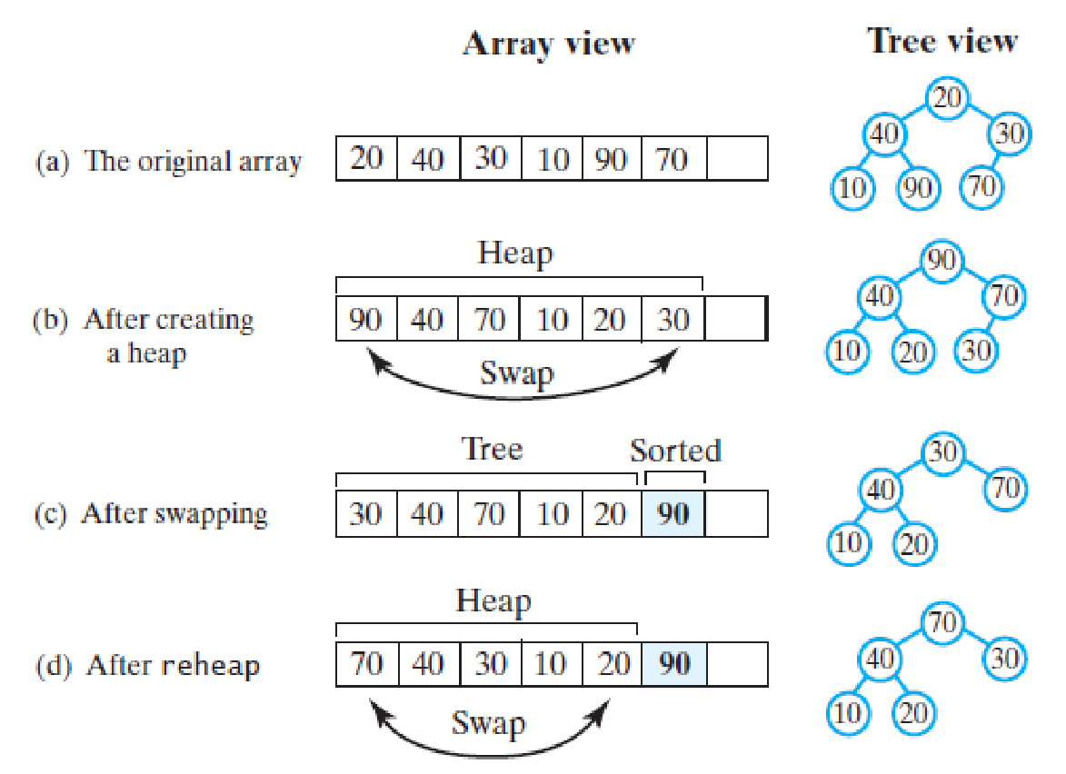
Proses Heapsort

Slide 22
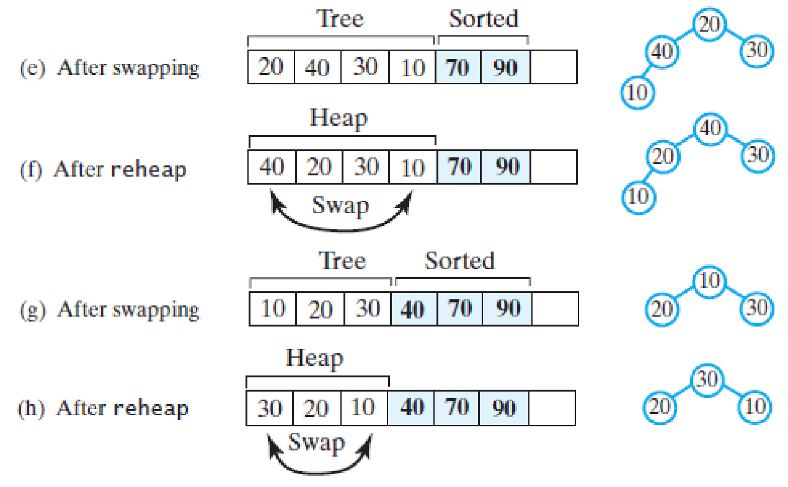
Proses Heapsort (2)

Slide 23
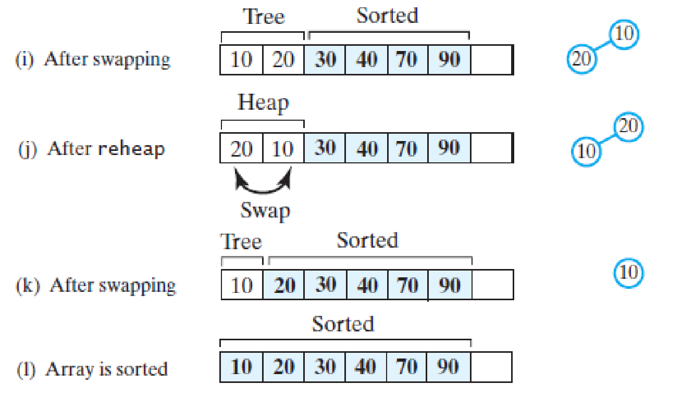
Proses Heapsort (3)

Slide 24
Heapsort (2)
Perbaikan program Reheap agar Heap disimpan mulai di indeks 0: subbab 26.19 (Carrano)
Method Heapsort: subbab 26.20 (Carrano)
Performansi Heapsort: O(n log n)

Slide 25
Struktur data Priority Queue
Variasi dari struktur data Queue
Definisi: kumpulan elemen-elemen yang tiap elemennya mempunyai prioritas (Antrian Berprioritas).
Contoh:
Di RS: Pasien kondisi gawat langsung mendapatkan perawatan
VVIP yang langsung berada di antrian paling depan

Slide 26
Struktur data Priority Queue (2)
Ada 2 macam Priority Queue (PQ):
Minimum PQ: elemen disusun mulai dari elemen dengan prioritas minimum ke prioritas maksimum.
🡪 elemen dengan prioritas terendah dihapus dulu
Maksimum PQ: elemen disusun mulai dari elemen dengan prioritas maksimum ke prioritas minimum
🡪 elemen dengan prioritas tertinggi dihapus dulu
Dapat diimplementasikan dengan struktur data Heap

Slide 27
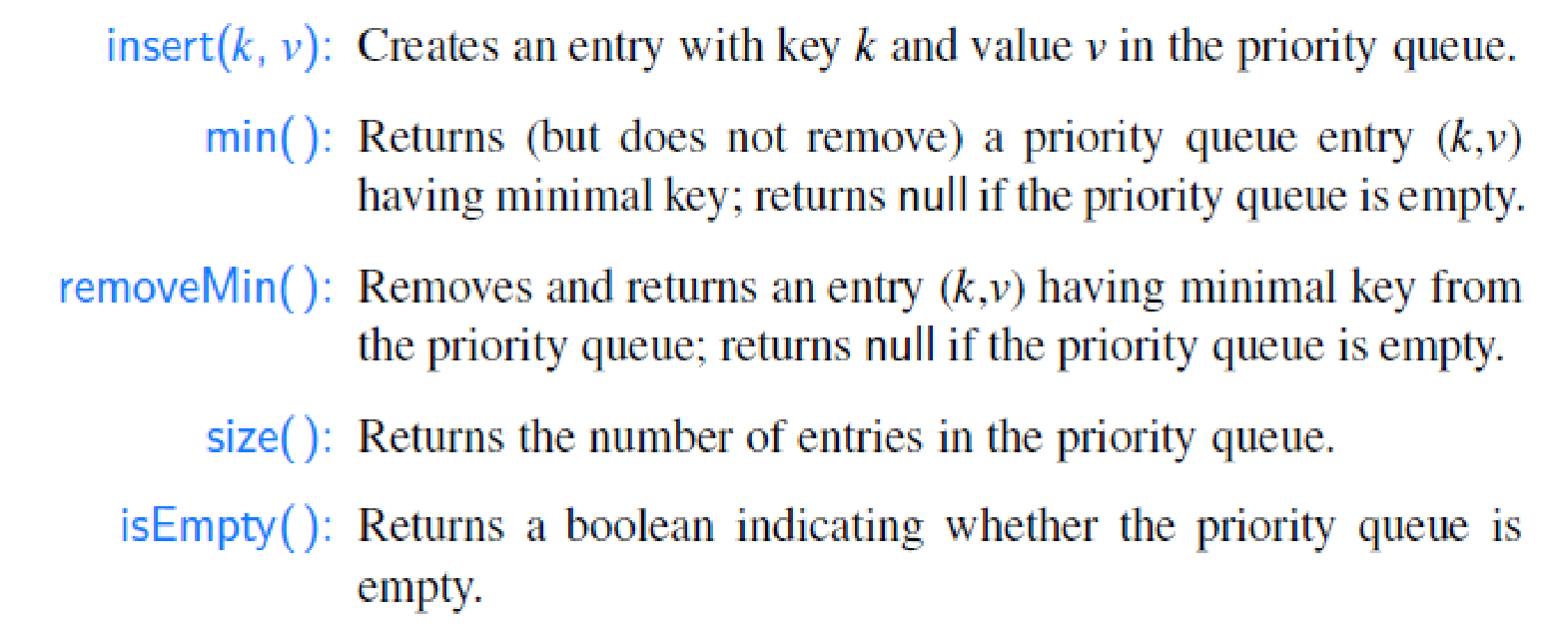
Struktur data Priority Queue (3)
Interface untuk minimum Priority Queue:

Slide 28
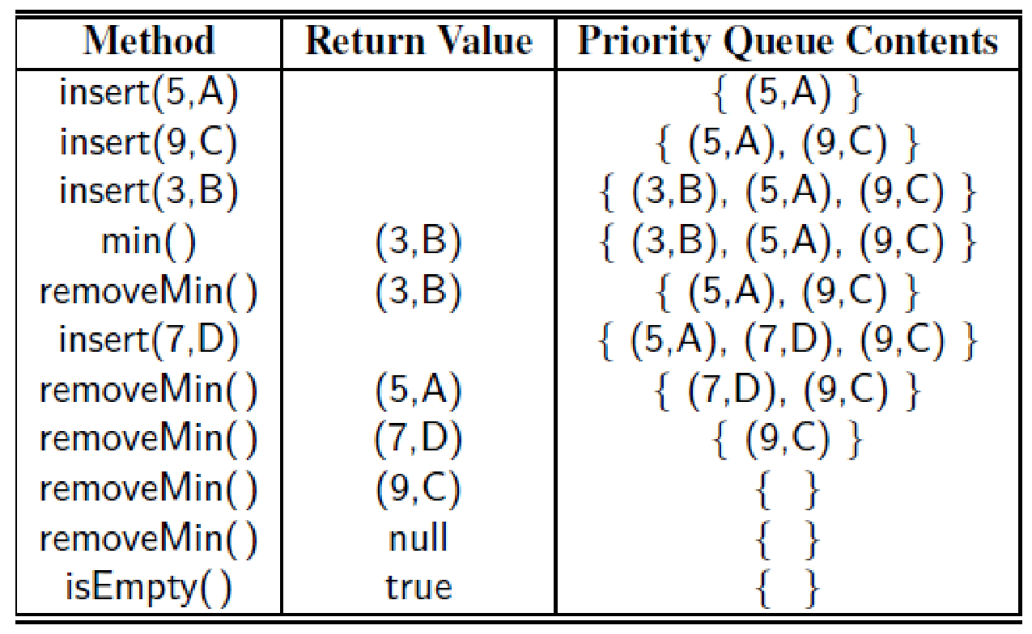
Struktur data Priority Queue (4)
Contoh operasi Priority Queue:

Slide 29
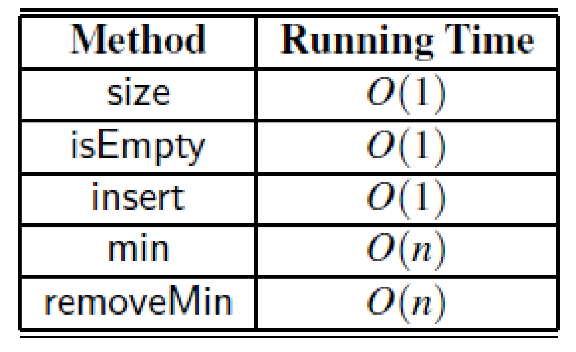
Implementasi Struktur data Priority Queue
Unsorted list: elemen di-insert diakhir list, tetapi ketika operasi removeMin, harus dicari elemen yang mempunyai prioritas minimum.
Performansi:
(lihat program 9.6 dari Goodrich)

Slide 30
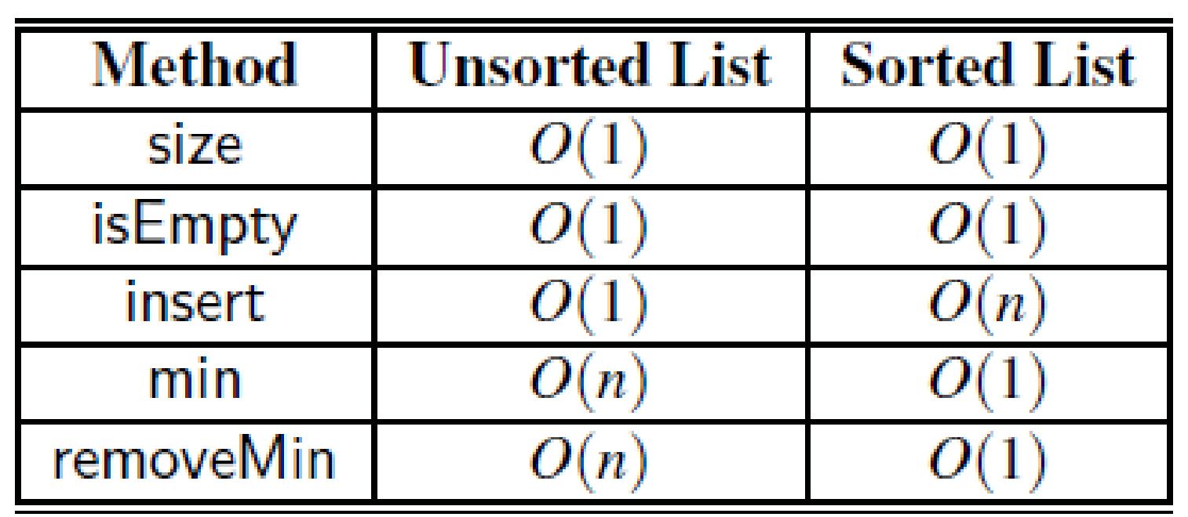
Implementasi Struktur data Priority Queue (2)
2. Sorted list: elemen yang di-insert diurutkan sesuai dengan prioritas nya, sehingga operasi removeMin langsung dilakukan pada elemen pertama.
Perbandingan performansi:
(lihat program 9.7 dari Goodrich)

Slide 31
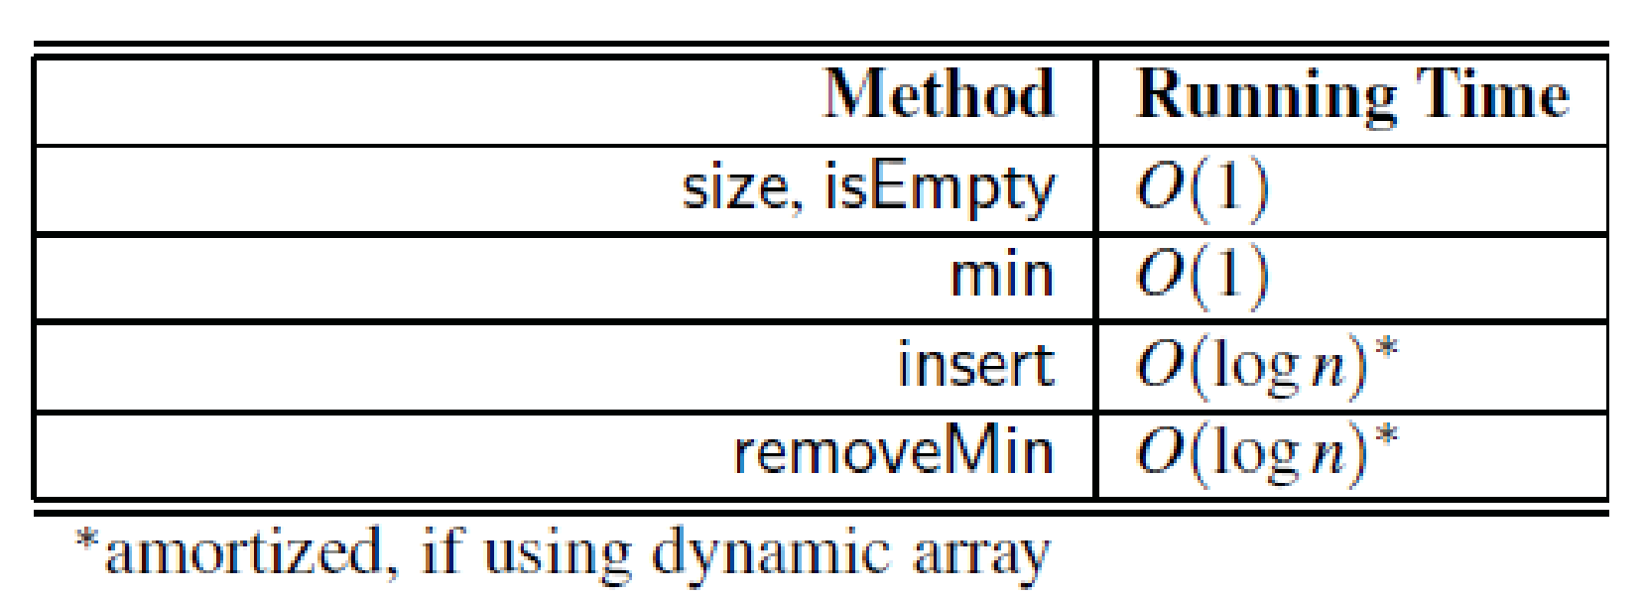
Implementasi Struktur data Priority Queue (3)
Dengan Heap: elemen PQ disimpan dengan menggunakan Heap minimum.
Performansi:
(lihat program 9.8, 9.9 dan 9.10 dari Goodrich)
Implementasi PQ dengan Heap adalah yang paling efisien

Slide 32
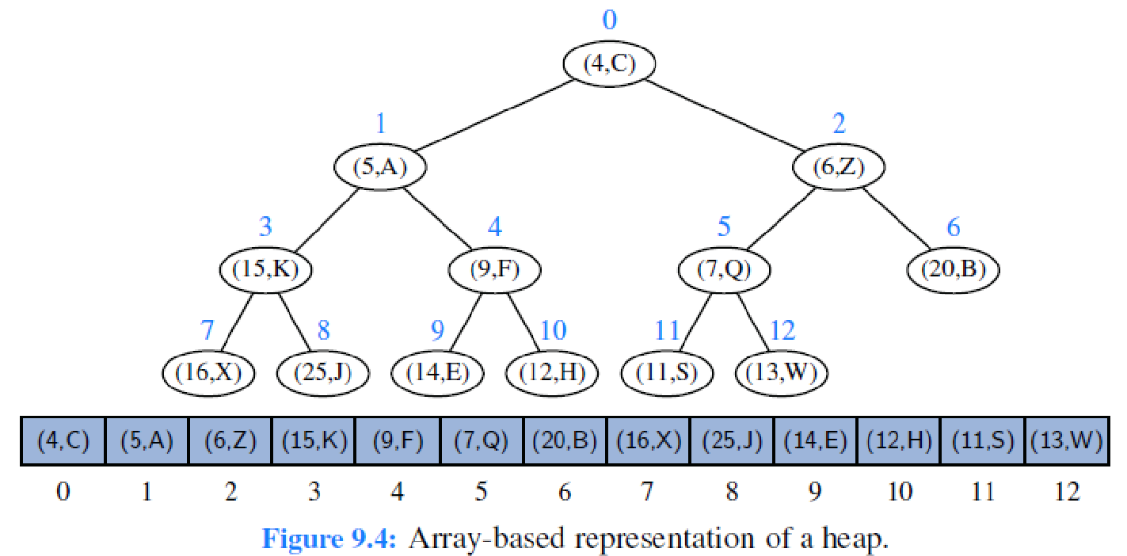
Implementasi Struktur data Priority Queue (3)
Contoh implementasi PQ dengan Heap:

Slide 33
Latihan Soal
Diketahui node-node berikut ini:
27, 54, 13, 24, 40, 56, 77, 33, 12, 85, 73, 10, 3, 15, 22
Buat Heap maksimum untuk node di atas. Gambarkan proses heapify-nya.
Lakukan remove() sebanyak 3 kali. Gambarkan heap setiap ada perubahan node

Slide 34
Latihan Soal (2)
3. Buat Heap minimum untuk node di atas (soal no 2). Gambarkan proses heapify-nya.
4. Lakukan remove() sebanyak 3 kali. Gambarkan heap setiap ada perubahan node

Slide 35
PR 6
Kelompok nomor ganjil: 1 dan 2
Kelompok nomor genap: 3 dan 4

Slide 36
PR Praktikum 6
Buatlah program Java untuk mengimplementasikan struktur data Heap dan Heapsort
Bangkitkan 10000, 20000, 40000 dan 80000 bilangan integer acak.
Catat spesifikasi komputer yang digunakan
Catat waktu yang dibutuhkan untuk mengurutkan data pada no 2 di atas dengan Heapsort.
Kopi program beserta outputnya ke notepad lalu kumpulkan

Slide 37
REHAT SEJENAK

